Slide 1

Broadcast Receiver
G. Seront

Slide 2

Broadcast Receiver
Composant applicatif
Permet de recevoir des évènements
  Système (SMS, batterie vide, …)
  Envoyés par une autre application
Ces évènement sont emballés dans un Intent
https://developer.android.com/guide/components/broadcasts.html

Slide 3
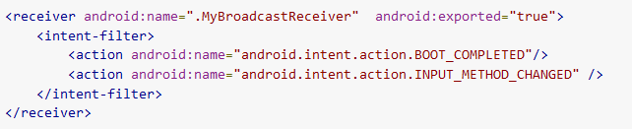
Manifest
Crée le broadcast statiquement au lancement de l’application
https://developer.android.com/guide/components/broadcasts.html

Slide 4
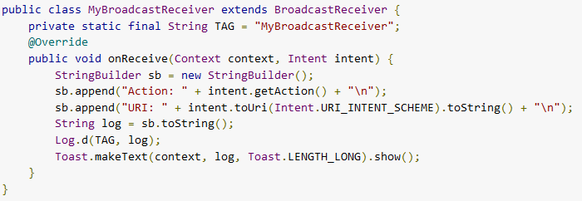
Réception évènement
https://developer.android.com/guide/components/broadcasts.html

